Slide 1
ЛЕКЦІЯ 6 Вступ до CI/CD

Slide 2
Безперервна інтеграція/Безперервне розгортання (CI/CD)
Безперервна інтеграція
Ідея безперервної інтеграції полягає в тому, що ви, і всі інші розробники проекту, постійно поєднуєте зроблені вами зміни з основною гілкою існуючого застосунку. Це означає, що будь-який набір змін буде невеликим, а потенціал для проблем низьким. Якщо кожен використовує основну гілку, будь-хто, хто перевіряє код, матиме останню версію того, що розробляють всі інші.
В межах цього процесу розробники, як очікується, виконують ретельне, і, як правило, автоматизоване тестування свого коду перед об'єднанням з основною гілкою. Ідея такої роботи полягає в тому, щоб більшість проблем були знайдені, перш ніж вони переростуть у більш серйозну проблему.
Процес безперервної інтеграції забезпечує низку додаткових переваг, оскільки кожен commit надає можливість системі виконувати додаткові завдання. Наприклад, конвеєр може бути налаштований для виконання наступних завдань:
Компіляція коду
Виконання модульного тестування (Unit test execution)
Статичний аналіз коду
Інтеграційне тестування
Керування пакетами та керування версіями
Публікація версії пакету до Docker Hub або інших сховищ пакетів

Slide 3
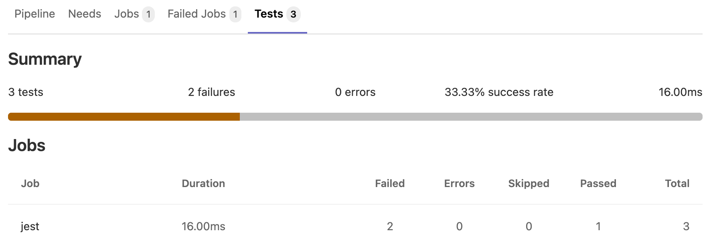

Slide 4
Безперервна доставка (Continuous Delivery)
Безперервна доставка - це процес розробки, базований на спринтах, які достатньо короткі, щоб код завжди знаходився в стані, придатному для розгортання. При безперервній інтеграції невеликі набори змін постійно інтегруються в основну гілку коду. Безперервна доставка означає, що ці зміни спроектовані так, щоб бути автономними до того моменту, коли в будь-який заданий момент часу ви могли б розгорнути робочий застосунок.
Процес виглядає приблизно так:
Крок 1. Почніть з версії артефакту, створеного як частина процесу безперервної інтеграції.
Крок 2. Автоматично розгорніть потенційну версію до середовища інсценування.
Крок 3. Виконайте інтеграційні тести, тести безпеки, тести продуктивності, тести масштабування або інші тести, визначені командою або організацією. Вони відомі як вхідні тести (gating tests), тому що визначають, чи ця версія програмного забезпечення може бути вибрана далі для процесу розгортання.
Крок 4. Якщо всі вхідні тести проходять, позначте цю збірку як придатну для production.
Зверніть увагу, що безперервна доставка не означає, що ви розгортаєте постійно, цей процес називається безперервним розгортанням. Безперервна доставка гарантує, що у вас завжди є версія, яку ви можете розгорнути.

Slide 8
Цей процес говорить нам про дві речі:
Необхідно заздалегідь подумати про тестування. Загальна ідея полягає в тому, що ви пишете процедури автоматизованих тестів, які можуть бути запущені інфраструктурою CI/CD.
Якщо щось зламається, все зупиняється. Ідея цієї концепції в тому, що в разі виявлення помилки, всі інші розробки припиняються до тих пір, поки вона не буде виправлена, і система не повернеться до стану, який готовий до розгортання. Це може бути досягнуто шляхом пошуку та виправлення помилки, або це може бути зроблено шляхом відкочування змін, доки помилка не зникне, але важливою частиною є те, що система повинна залишатися придатною до розгортання. На практиці більшість організацій фактично не дотримуються цієї процедури, але це основна ідея CI/CD.
Безперервне розгортання
Безперервне розгортання є фінальною стадєю CI/CD. Коли зміни вносяться, тестуються, інтегруються з основною гілкою і знову тестуються, вони розгортаються до виробничого середовища з використанням автоматизації. Це означає, що код розгортається до виробничого середовища постійно, і означає, що ваші користувачі будуть вашими остаточними тестувальниками. Іншими словами, безперервне розгортання - це особливий тип безперервної доставки, в якому розгортається кожна збірка, позначена як готова до використання в prod’і.
Деякі організації виступають за цей тип розгортання, бо це означає, що користувачі завжди мають найновіший код. Більшість організацій дотримуються більш обережного підходу, який вимагає втручання людини для просування коду у prod.

Slide 9
Запобігання впливу на користувачів
Хоча ми намагаємося зробити екстенсивне тестування в межах процесу CI/CD, завжди є ймовірність того, що неякісна збірка пройде вхідне тестування. Щоб уникнути впливу на користувачів або принаймні обмежити вплив, можна використовувати стратегії розгортання, такі як:
Rolling upgrade - це найзрозуміліша версія безперервної доставки, в якій зміни періодично розгортаються таким чином, щоб вони не впливали на поточних користувачів, і нікому не довелося «перевстановлювати» програмне забезпечення.
Canary pipeline - в цьому випадку нова версія розгортається для підмножини користувачів (або серверів, в залежності від архітектури). Якщо ці користувачі відчувають проблеми, зміни можна легко відкотити. Якщо ці користувачі не виявляють проблем, зміни розгортаються для решти виробництва.
Blue-green deployment - в цьому випадку створюється абсолютно нове середовище (Blue) з новим кодом на ньому, але старе середовище (Green) тримається в резерві. Якщо у користувачів в новому середовищі виникають проблеми, трафік може бути переспрямований назад до попереднього середовища. Якщо немає проблем протягом певного проміжку часу, нове середовище стає виробничим середовищем, а старе будуть використовувати для розгортання наступних змін.

Slide 10
Переваги CI/CD
Компанії готові вносити такі, здавалося б, «кардинальні» зміни в свої процеси через переваги, які надає використання CI/CD для розробки. Ці переваги включають:
Інтеграція з гнучкими методологіями - Agile розробка побудована навколо ідеї коротких спринтів, після яких команда розробників постачає працездатний застосунок з деякою підмножиною необхідних функцій. CI/CD працює за тією ж схемою коротких спринтів. Кожен commit — це версія концепції «доставки робочої версії програмного забезпечення».
Коротше середнє значення часу для вирішення проблем (Shorter Mean Time To Resolution, MTTR) - Оскільки набори змін малі, стає набагато простіше ізолювати несправності, коли вони виникають, і виправити їх або відкотити та вирішити будь-які проблеми.
Автоматизоване розгортання - з автоматизованим тестуванням і передбачуваним розгортанням дає можливість робити автоматизовані розгортання. Це означає, що можна використовувати стратегії розгортання, такі як canary pipeline розгортання випуску, в якому одна група користувачів отримує новий набір функцій, а решта отримують старий. Цей процес дозволяє отримати живе тестування нової функції, щоб переконатися, що вона функціонує належним чином, перш ніж розповсюдити її на всю базу користувачів.
Випуски функцій з меншою кількістю збоїв - З розробкою, яка відбувається невеликими частинами, що завжди призводить до покращеної якості - Всі ці переваги складаються у програмне забезпечення більш високої якості, тому що воно було ретельно протестовано до впровадження у широкому масштабі. Вирішення помилок тут простіше, і через це вони скоріш за все будуть оброблені своєчасно, тобто не буде накопичуватись технічний борг.
Покращений час виводу на ринок - Оскільки функції можуть бути розгорнуті окремо, вони будуть запропоновані користувачам набагато швидше, ніж якби вони мали бути розгорнуті всі одночасно.

Slide 11
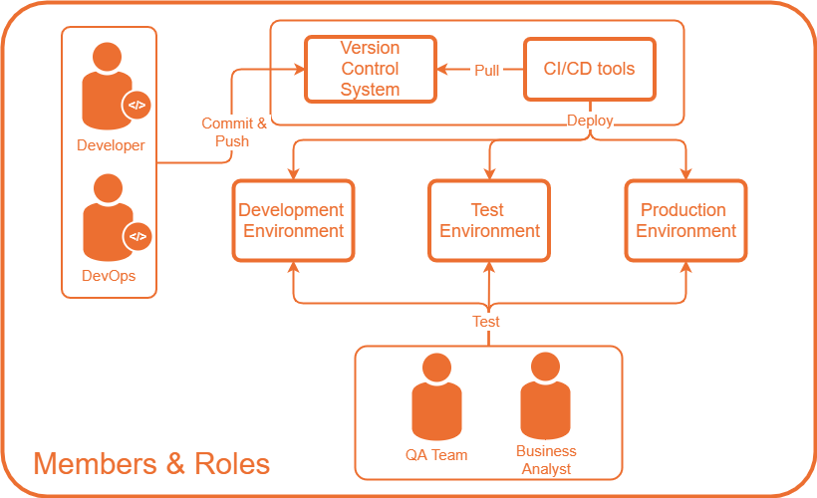
Учасники проекту та їх роль у забезпечення процесів CI/CD та перевірки якості
Розробники відповідають за модульні тести, що знижують ризик неправильного функціонування окремих компонентів програми.
Команда тестування (QA) відповідає за підготовку тестів та тестування загальної функціональності програми.
Бізнес-аналітики контролюють зручність використання ПЗ і беруть участь у приймальних тестах, щоб знизити ризик створення функцій, що працюють не так, як очікують користувачі.
Інженери інфраструктури (DevOps) відповідають за розгортання програми, міграцію даних та масштабування з метою зниження ризику недоступності продукту. Наявність автоматизованих (в рамках CI/CD) процесів розгортання інфраструктури проекту та підхід IaC (Infrastructure as Соde) дозволяють готувати оточення (DEV/QA/PROD) «одною кнопкою».

Slide 13
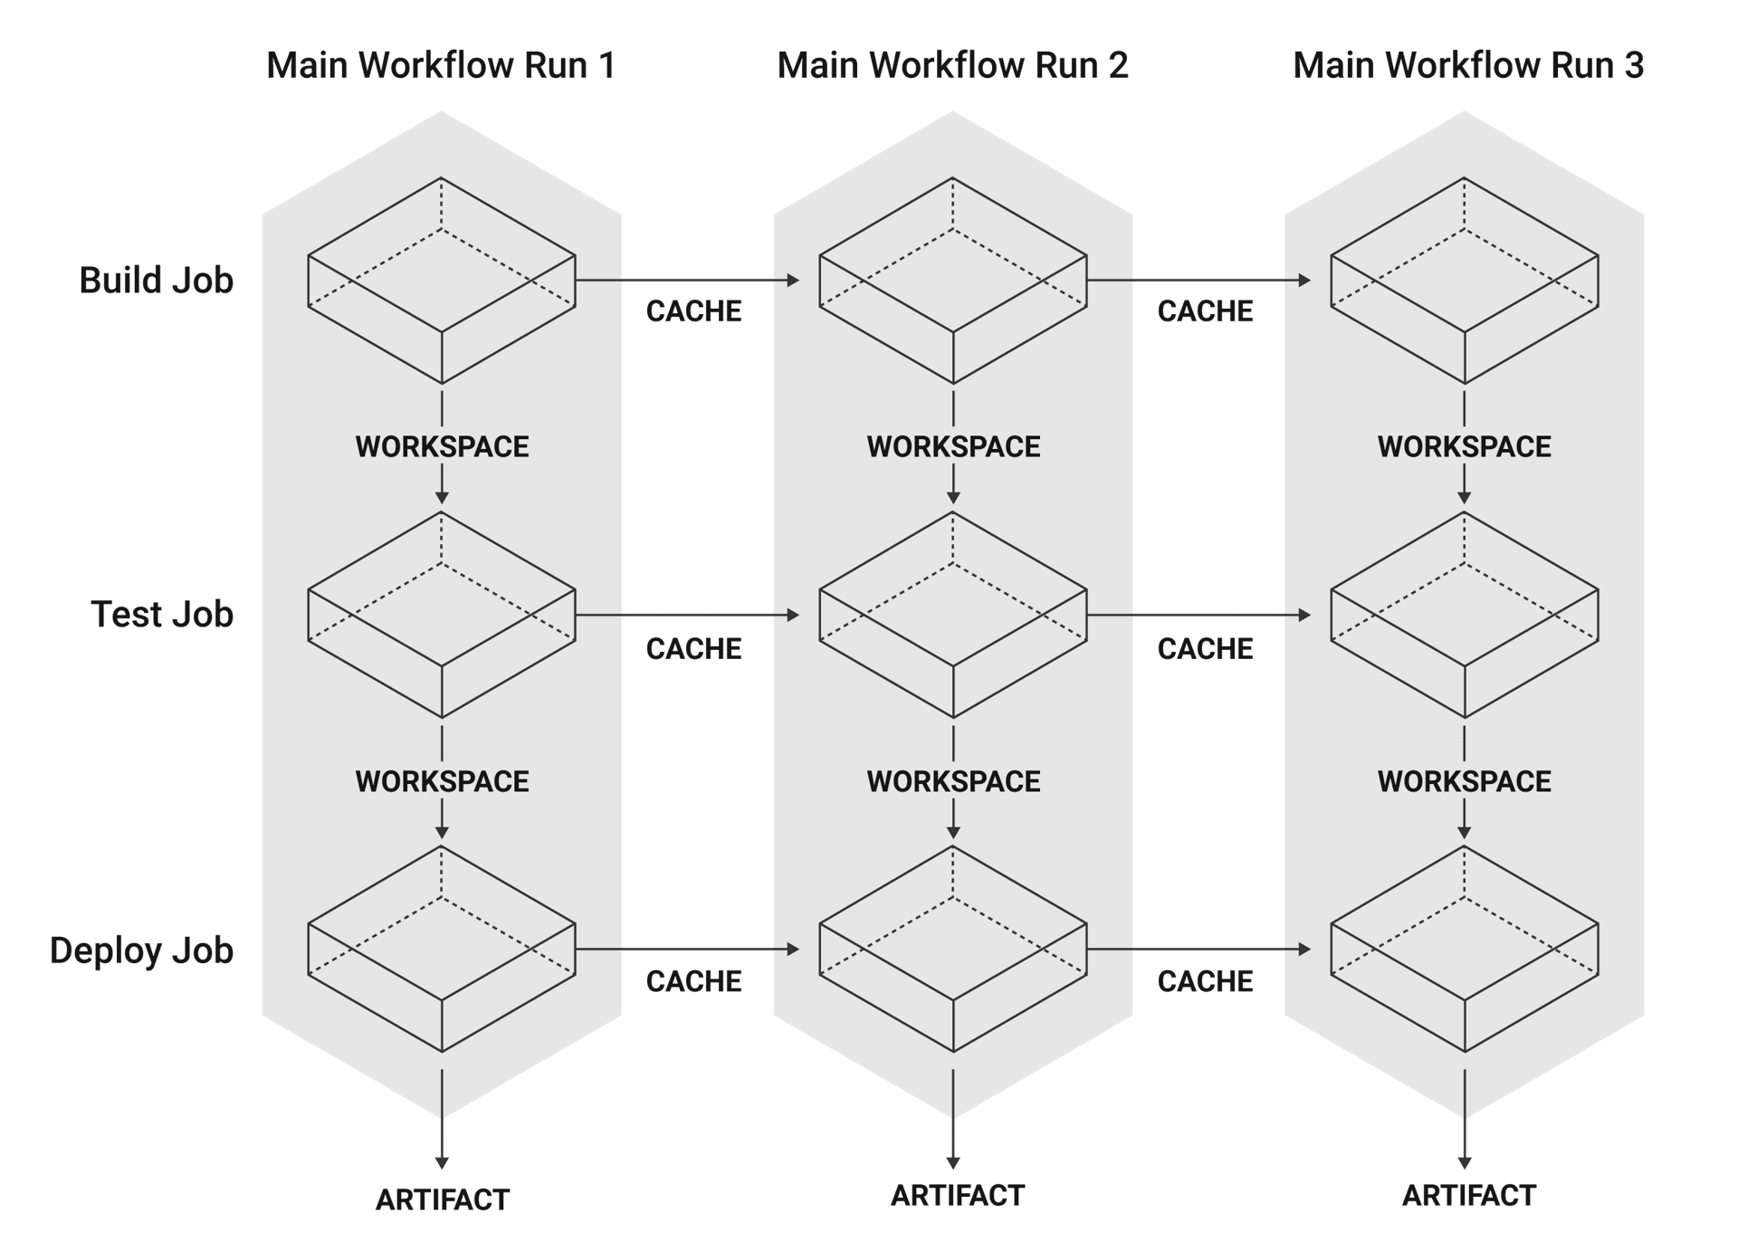
Функції:
CircleCI — це хмарна система, для якої не потрібно налаштовувати окремий сервер, і яку не доведеться адмініструвати. Однак існує і локальна версія, яку ви можете розгорнути у приватній хмарі.
Навіть для комерційного використання є безкоштовна версія.
За допомогою REST API можна отримати доступ до проектів, збірок та артефактів. Результатом складання є артефакт або група артефактів. Артефактом можуть бути скомпільована програма або виконувані файли (наприклад, APK для Android) або метадані (наприклад, інформація про успішне тестування).
CircleCI кешує сторонні залежності, що дозволяє уникнути постійної установки необхідних оточень.
Існує можливість підключення до контейнера SSH. Це може знадобитися, якщо виникнуть якісь проблеми.
CircleCI - повністю готове рішення, що вимагає мінімального налаштування.
Переваги CircleCI:
легкий та швидкий початок роботи;
безкоштовна версія для комерційного користування;
невеликі та легкі в читанні файли конфігурацій у форматі YAML;
відсутність необхідності у виділеному сервері CircleCI.

Slide 14
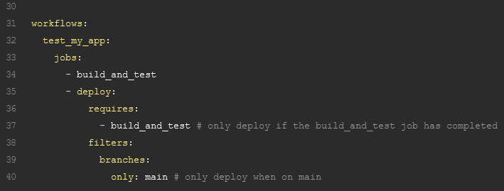
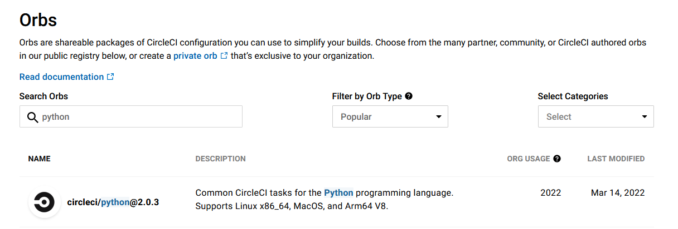
CircleCI orbs — це пакети елементів конфігурації, які можна спільно використовувати, включаючи jobs, команди та виконавці. Orbs спрощують написання та налаштування конфігурації CircleCI.
Функції багаторазової конфігурації CircleCI дозволяють визначати параметризовані елементи конфігурації та повторно використовувати ці елементи в файлі конфігурації проекту.

Slide 15
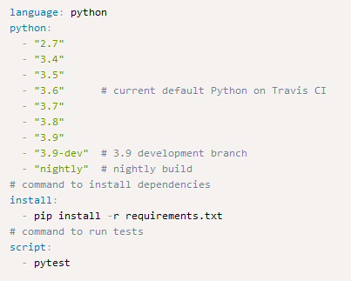
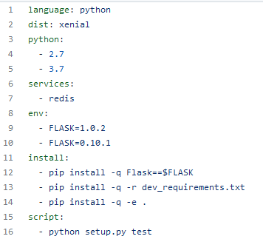
Travis CI і CircleCI дуже схожі. Обидві системи:
використовують файли конфігурації в форматі YAML;
Розгорнуті в хмарі;
підтримують Docker для запуску тестів.
Build matrix — це інструмент, який дозволяє виконувати тести, використовуючи різні версії мов і пакетів. Він має багаті можливості з налаштування. Наприклад, при невдалих складаннях у деяких оточеннях система може видати попередження, але складання повністю не вважатиметься невдалим (це зручно при використанні dev-версій пакетів).

Slide 16
Налаштування білд-пайплайнів через веб-інтерфейс TeamCity або створення їх програмним способом (за допомогою коду), використовуючи типовий DSL. Пайплайн-конфігурації як код полегшують їх використання та дозволяють тримати ситуацію під контролем у міру зростання проектів.
TeamCity організовує чітку роботу збірок та тестів за рахунок оптимізації черги збірок, перевикористання артефактів попередніх зборок та запуску мінімального набору кроків у пайплайні. Це дозволяє щоденно заощаджувати від 30% загального часу збірок.
Шаблони конфігурацій складання значно спрощують створення однакових налаштувань у різних проектах. Шаблони збирання дозволяють забути про складне налаштування CI/CD-пайплайну з нуля для кожного проекту.
Практично будь-яка функціональність TeamCity доступна через RESTful API, який дозволяє інтегрувати продукт із вашими програмами або взаємодіяти з ними, використовуючи скрипти.
TeamCity підтримує всі мови програмування та інтегрується з популярними інструментами збирання та тестування ПЗ. Можна створювати та автоматизувати DevOps-пайплайни будь-якої складності та масштабу з безліччю залежностей та тригерів.

Slide 18
Buddy — це програмне забезпечення CI/CD, яке створює, тестує та розгортає веб-сайти та програми за допомогою коду з GitHub, Bitbucket та GitLab. Він використовує контейнери Docker з встановленими мовами та платформами.
Ключові особливості:
Зручне налаштування образів на основі Docker як тестове середовище;
забезпечує інтелектуальне виявлення змін, сучасне кешування, паралелізм та всебічну оптимізацію;
створює, налаштовує та повторно використовує збірки та тестові середовища;
має прості та зашифровані, фіксовані та встановлювані області: робоча область, проект, конвеєр, дії; включає підключення сервісів Elastic, MariaDB, Memcached, Mongo, PostgreSQL, RabbitMQ, Redis, Selenium Chrome та Firefox;
проводить моніторинг з прогресом та логуванням у реальному часі, має необмежену історію;
керує робочими процесами за допомогою шаблонів для клонування, експорту та імпорту конвеєрів;
надає хороший рівень підтримки та інтеграції з Git; пропонує безкоштовну ліцензію.

Slide 19
GitLab CI/CD– це набір інструментів для керування різними аспектами життєвого циклу розробки програмного забезпечення. Основним продуктом є веб-менеджер репозиторію Git з такими функціями, як відстеження проблем, аналітика та вікі. GitLab дозволяє запускати складання, тести та розгортати код при кожній фіксації або надсиланні. Ви можете створювати завдання на віртуальній машині, контейнері Docker або іншому сервері.
Ключові особливості:
включає перегляд, створення та управління кодом та даними проекту за допомогою інструментів розгалуження;
надає єдине джерело достовірної інформації та масштабованість для спільної роботи над проектами та кодом;
допомагає групам доставки повністю впровадити CI за рахунок автоматизації збирання, інтеграції та перевірки вихідних кодів;
забезпечує сканування контейнерів, статичне тестування безпеки додатків (SAST), динамічне тестування безпеки додатків (DAST) та сканування залежностей;
допомагає автоматизувати та скоротити випуск та доставку додатків;
пропонує хостинг SaaS у GitLab або у вашому локальному екземплярі та/або у загальнодоступній хмарі.

Slide 20
Для кожного запущеного комміту запускається пайплайн. Нижче можна побачити перелік пайплайнів, які запускалися для різних коммітів.
Пайплайн складається із кроків (steps). Степи, своєю чергою, складаються із завдань (jobs). Нижче можна побачити розгорнуту структуру пайплайну. Колонки Setup, Code_quality і далі це steps. Кожен блок із зеленою іконкою – це окрема job.
Якщо одна з jobs падає, пайплайн зупиняється. У цей момент ясно видно вигоду від зв'язки хостинг-репозиторію та пайплайну: якщо для останнього комміту в мерж-реквесті впав пайплайн, смержити такий реквест не вдасться. Це не допустить влучення в стабільні гілки коду, який, наприклад, не проходить перевірку лінтерів або тестів.

Slide 21
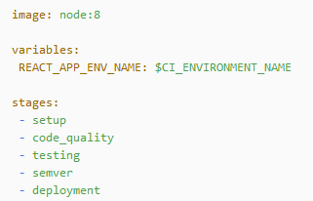
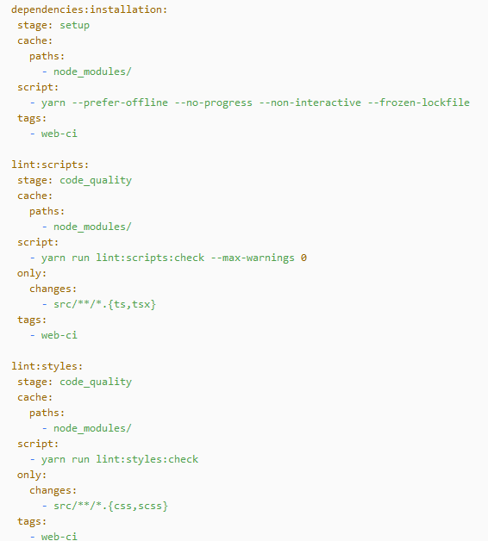
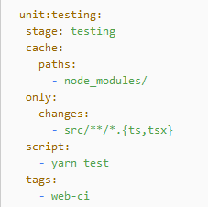
Пайплайн описується у файлі .gitlab-ci.yml, який має лежати у кореневій папці репозиторію.
image — вказує на те, в якому докер-контейнері повинен запускатися пайплайн. В даному випадку ми хочемо запускатися в умовному Linux, на якому встановлена ​​восьма версія Node.js.
variables – дозволяє явно визначити змінні оточення під час роботи пайплайну. У нашому прикладі беремо вбудовану змінну, яка містить ім'я енвайронмента, для якого працює пайплайн, і перепривласнює його в змінну, яка буде доступна всередині упакованої програми. В даному випадку це робилося для інтеграції із системою трекінгу помилок – Sentry.
stages - Визначає черговість виконання завдань. Прописуються залежності, лінтимо скрипти та стилі, потім тестуємо, після чого вже можемо деплоїти. Виглядає як масив значень, які застосовуються для маркування завдань.
jobs - далі від кореня вказуються назви завдань і потім углиб - їх опис. Ключовими параметрами job є стейджі, тобто прив'язки конкретного job до стейджу. Це визначає, після яких job вона буде виконана.
script – набір команд, які будуть виконані у процесі роботи джоби. Для dependencies installation лише одна команда - yarn - з аргументами, які говорять не качати зайвого, якщо воно є в кеші. Подібним чином це працює з лінтом скриптів та стилів. І скрипти, і стилі прив'язані до одного стейджу. Це означає, що, по можливості, вони йдуть паралельно.
only і exlude дозволяють визначити, коли джоба має працювати, а коли ні. Наприклад, бачимо, що лінтинг скриптів відбувається лише при змінах у рамках .ts- та .tsx-файлів, CSS- та SCSS-стилів.

Slide 22
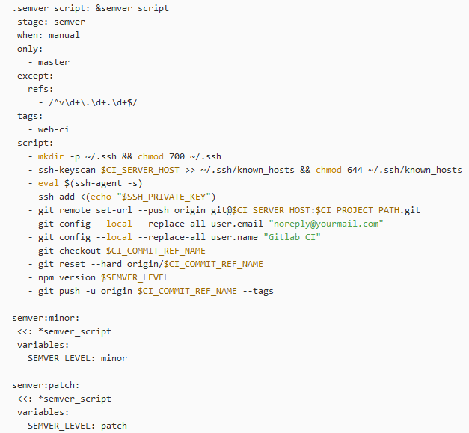
Версіонування - одне з плутаючих завдань при побудові пайплайну. Пайплайн запускається на одному з коммітів, а версіонування саме по собі провокує створення нового комміта, в якому буде змінено версію package.json та проставлено новий тег. Нам доведеться запустити в репозиторій з пайплайну і, таким чином, один пайплайн спровокує інший пайплайн.
Тут описані дві аналогічні job: для інкременту мінорної та патч-версій відповідно.
Скрипт описує операції, які дозволять пушити з пайплайну до свого ж репозиторію:
Додавання приватного SSH-ключа, який зберігається в змінних оточеннях і який має доступ для пуша до репозиторій.
Додавання хоста репозиторію до списку відомих хостів.
Конфігурація гіт-користувача з ім'ям та електронною поштою, що також необхідно, щоб мати можливість комітити та пушити.
Щоб не копіювати цей фрагмент для мінорної та патч-версій, тут використовується фіча YAML-файлів, яка називається YAML anchor. Завдяки подібним фічам YAML-файли стають найкращим форматом для опису конфігурацій.

Slide 23
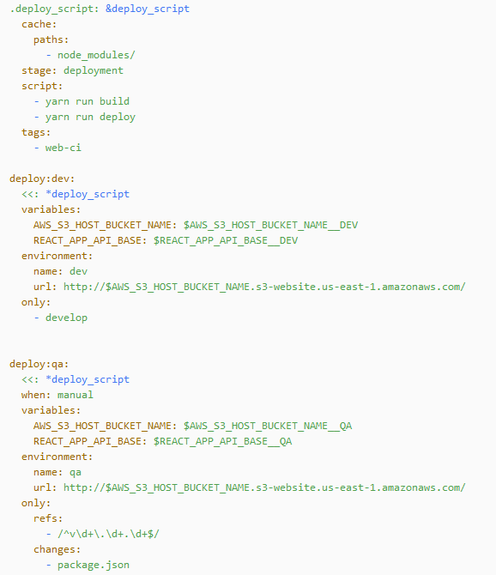
Веб-інтерфейс гітлабу для створення та редагування деплоймент-оточень. Після того, як вони створені тут, їх можна використати у .gitlab-ci.yaml.
Фрагмент конфігурації деплойменту на прикладі вивантаження результатів білда AWS S3 Bucket. Тут також використаний YAML anchor для виключення дублювання коду.
Зверніть увагу на те, як використовуються змінні оточення. Команди yarn run build та yarn run deploy використовують імена змінних без постфіксів, які визначаються на рівні конкретної джоби із значень, що знаходяться у змінних з постфіксами.

Slide 24
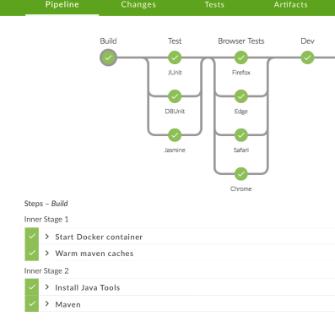
Jenkins — це автономна програма на Java, яка може працювати під Windows, Mac OS X та іншими unix-подібними операційними системами.
У Update Center можна знайти сотні плагінів, тому Jenkins інтегрується практично з будь-яким інструментом, що стосується безперервної інтеграції та безперервної поставки (continuous delivery). Можливості Jenkins можуть бути практично необмежено розширені завдяки системі підключення плагінів (більше 1000).
Можливості:
Передбачені різні режими: Freestyle project, Pipeline, External Job, Multi-configuration project, Folder, GitHub Organization, Multibranch Pipeline.
Jenkins Pipeline - це набір плагінів, що підтримують створення та інтеграцію в Jenkins ланцюжків безперервного постачання. Pipeline надає набір інструментів з моделювання ланцюжків постачання типу "as code" різного ступеня складності за допомогою Pipeline DSL.
Дозволяє запускати збірки з різними умовами.
Дозволяє розпаралелювати виконання задач
Jenkins може працювати з Kubernetes, Docker та ін.
Використовуючи REST API, можна контролювати кількість даних, отримувати/оновлювати config.xml, видаляти завдання (job), отримувати всі збірки, отримувати/оновлювати опис завдання, виконувати збірку, включати/відключати завдання
Має легкий у використанні інтерфейс;
Відрізняється простотою налаштування середовища в інтерфейсі користувача;
Надсилає повідомлення про статус складання;
Має безкоштовну ліцензію та активну спільноту.

Slide 25
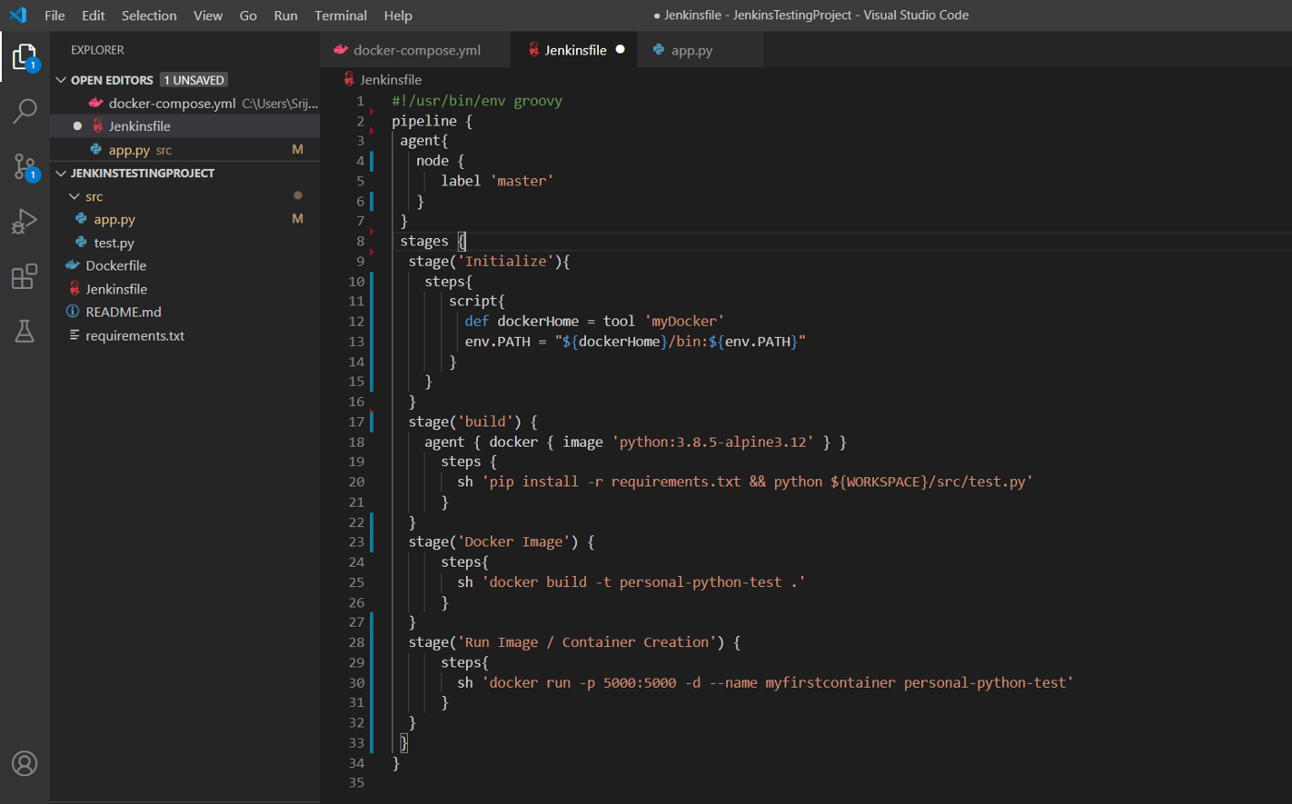

Slide 26
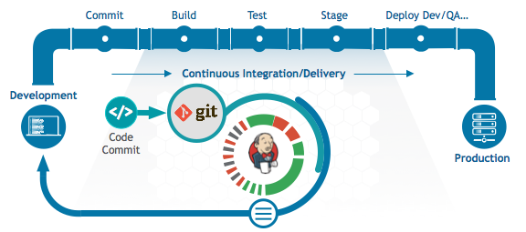
Приклад збірки завдання для Jenkins
Приклад розгортання конвеєра, який зазвичай створюється за допомогою утиліти збірки. Ці конвеєри можуть обробляти такі завдання, як збирання та компіляція вихідного коду, тестування та компіляція артефактів, зокрема tar-файлів або інших пакетів. Всі ці приклади демонструють скріншоти з існуючого сервера Jenkins.
Приклад збірки завдання для Jenkins
Основною одиницею Jenkins є проект, також відомий як завдання (job). Ви можете створювати завдання, які виконують різноманітні речі, від отримання коду з репозиторію керування вихідним кодом, такого як GitHub, до створення програми за допомогою скрипту або утиліти збірки, до пакування та запуску її на сервері.
Розглянемо просте завдання, яке отримує версію зразка застосунку з GitHub і запускає скрипт збірки. Потім ви виконаєте друге завдання, яке тестує збірку, щоб переконатися, що вона працює належним чином.

Slide 27
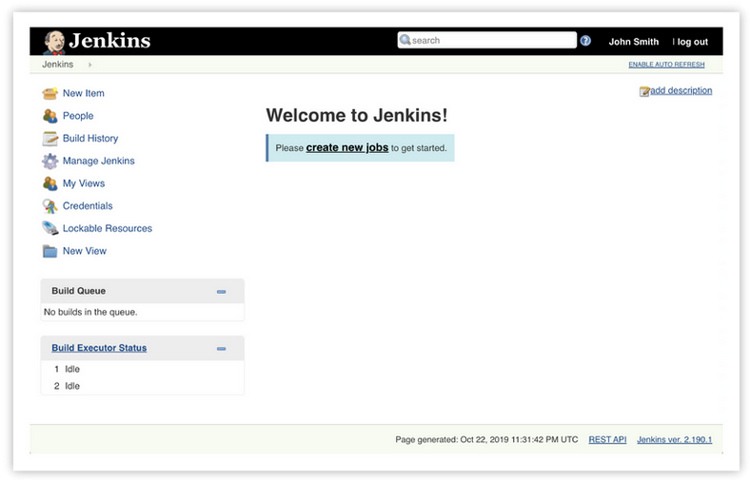
Спочатку створіть новий елемент в інтерфейсі Jenkins, натиснувши посилання "create new jobs" на початковій сторінці:

Slide 28
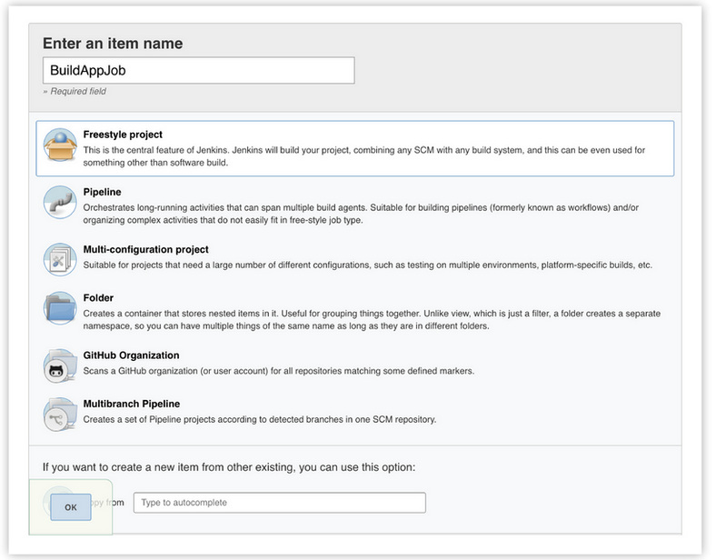
Введіть ім'я, виберіть Freestyle project (щоб мати максимальну гнучкість) і натисніть кнопку OK.

Slide 29
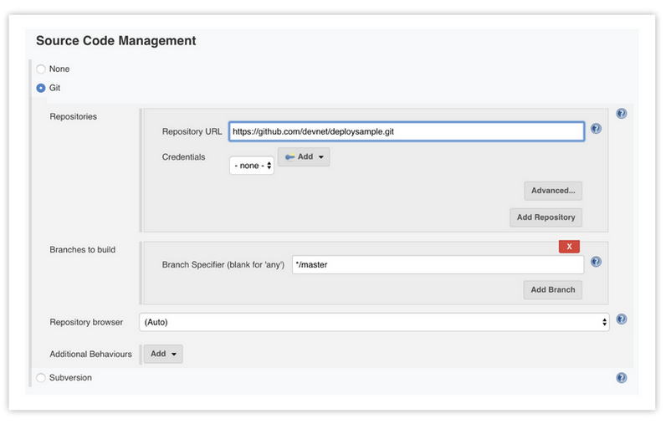
Прокрутіть униз до розділу Source Code Management і виберіть Git, а потім введіть URL-адресу сховища GitHub в полі Repository URL. Зазвичай це сховище, до якого ви маєте доступ на запис, отже можете отримати скрипти, об'єднані в ньому. Найкраще зберігати скрипти збірки у самому сховищі та використовувати контроль версій в скрипті.

Slide 30
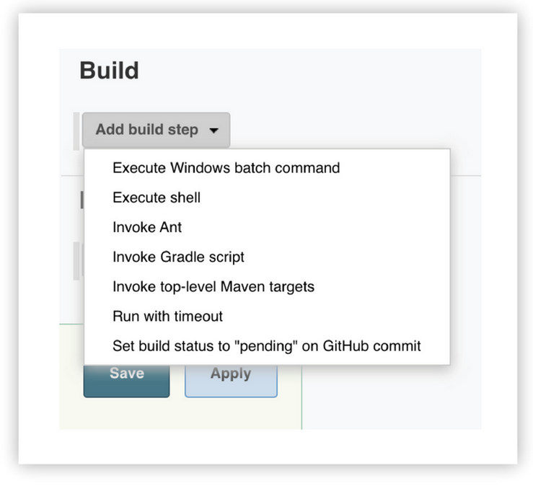
Тепер прокрутіть униз до пункту Build і натисніть кнопку Add Build Step. Виберіть Execute shell.

Slide 31
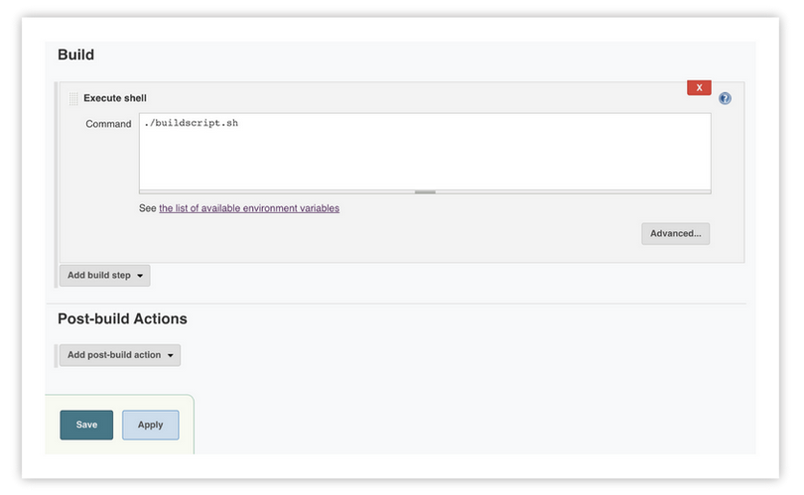
У полі Command додайте команду:
Цей скрипт має бути частиною репозиторію і завантажується як перший крок. Звідси ви можете використовувати post-build дію, щоб виконати інше завдання, але вам доведеться спочатку його створити. Натисніть кнопку Save, щоб перейти далі.

Slide 32
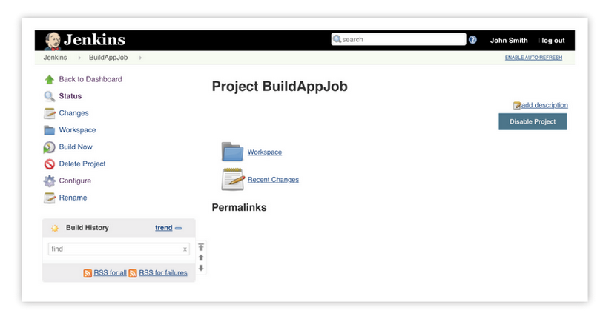
Зліва натисніть Build Now щоб запустити завдання.

Slide 33
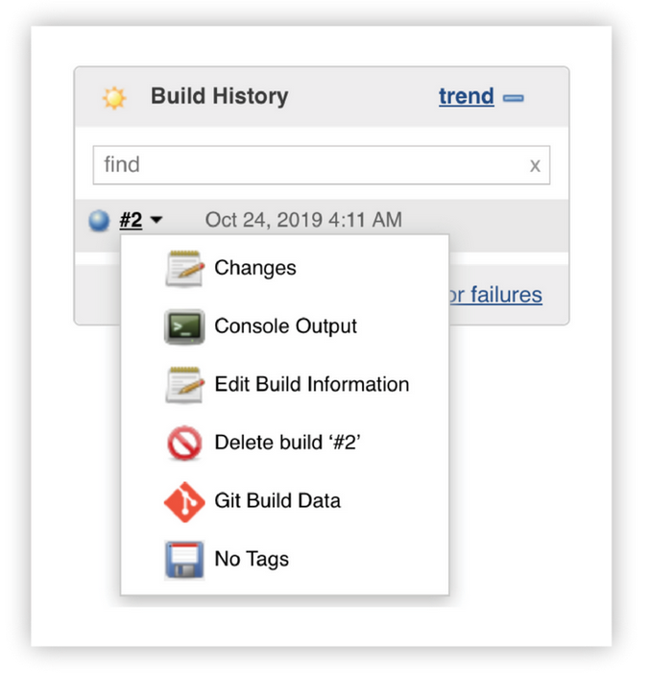
Ви можете побачити, як відпрацьовує завдання, у лівому стовпчику. Наведіть курсор миші на номер збірки, щоб отримати спадаюче меню, яке містить посилання на Console Output.

Slide 34
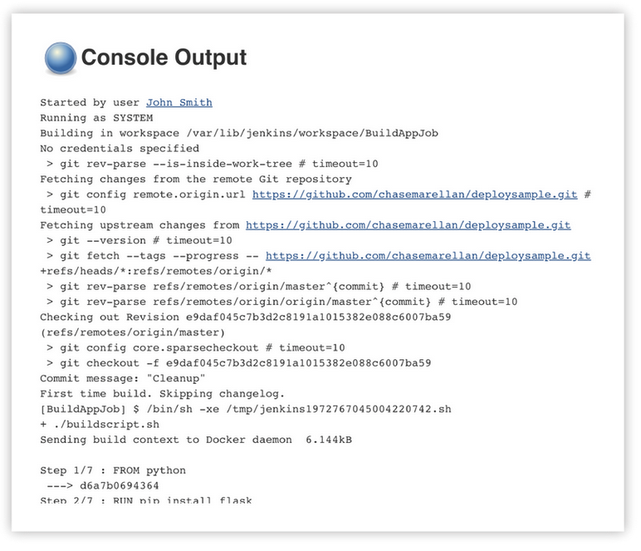
Консоль — це те місце, де ви можете бачити всі виведені дані від завдання збірки. Це відмінний спосіб побачити, що відбувається, якщо збірка показує червоне коло, це вказує на те, що збірка зазнала невдачі.

Slide 35
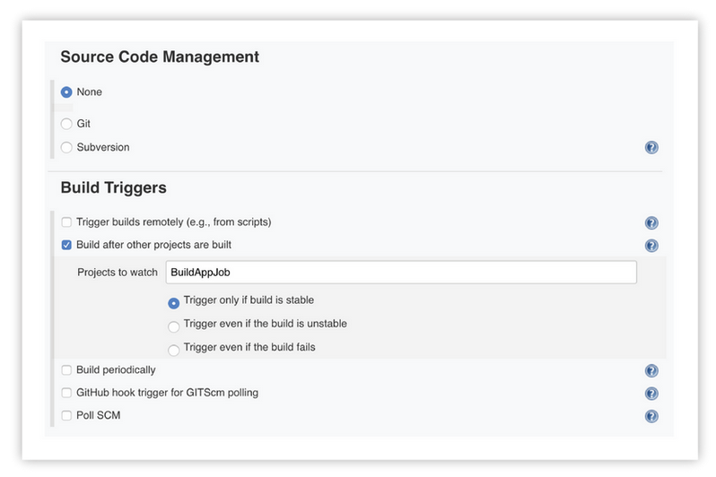
Натисніть посилання Jenkins і New Item, щоб розпочати нове завдання, а потім створіть інше Freestyle-завдання, на цей раз з іменем TestAppJob. Цього разу залиште Source Code Management як None, тому що ви вже зробили все це в попередньому завданні. Але у вас є можливість встановити Build Trigger на BuildAppJob, щоб це завдання виконувалось відразу після попереднього завдання.

Slide 36
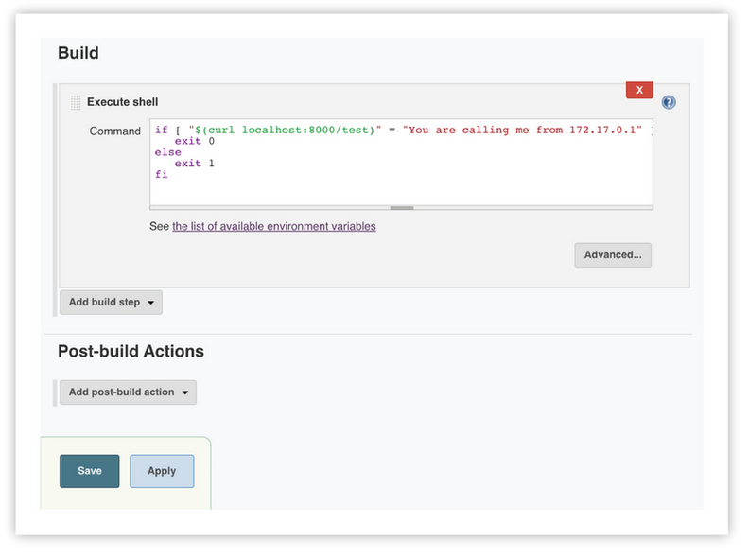
Далі прокрутіть вниз і ще раз додайте крок Build для виконання скрипта в оболонці.
Додайте наступний скрипт в якості команди, використовуючи IP-адресу сервера Jenkins з цього прикладу. (У цьому випадку він налаштований локально.)
Розглядаючи цей приклад крок за кроком, спочатку перевірте, чи є умова істинною. Ця умова полягає в перевірці, чи результат виклику тестової URL-адреси повертає вам текст "You are calling me from", за яким зазначається ваша IP-адреса. Пам'ятайте, що програма працює на сервері Jenkins, тож це його IP-адресу ви хочете побачити у вашому скрипті.
Якщо результат повертається правильний, на виході буде код 0, це означає, що помилок немає. Це означає, що скрипт збірки був успішним. Якщо результат некоректний, на виході буде значення 1, що сигналізує про помилку.
Далі ви будете досліджувати вивід на консоль, щоб побачити результати.
Тепер, об'єднайте ці завдання у конвеєр.

Slide 37
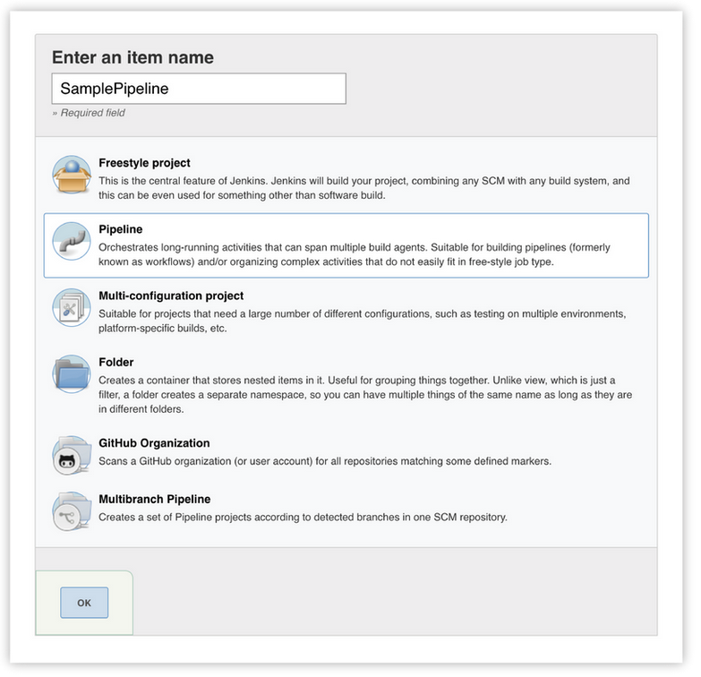
Приклад конвеєру в Jenkins
Тепер, коли ви побачили, як побудовані ці два завдання, розглянемо, як побудувати фактичний конвеєр. У цих прикладах показано третій новий елемент (New Item), і цього разу вибрано тип Pipeline.

Slide 38
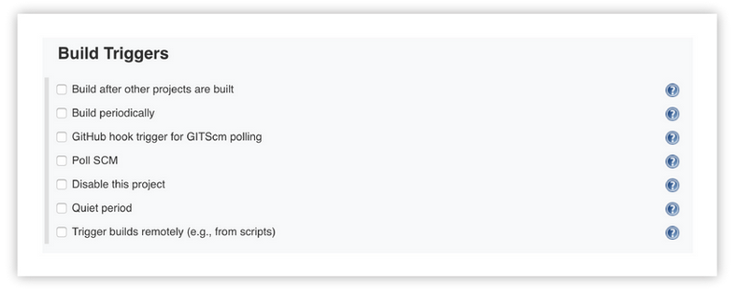
Ви помітите, що у вас є низка різних способів запуску конвеєру, але в цьому випадку просто запускайте його вручну.

Slide 39
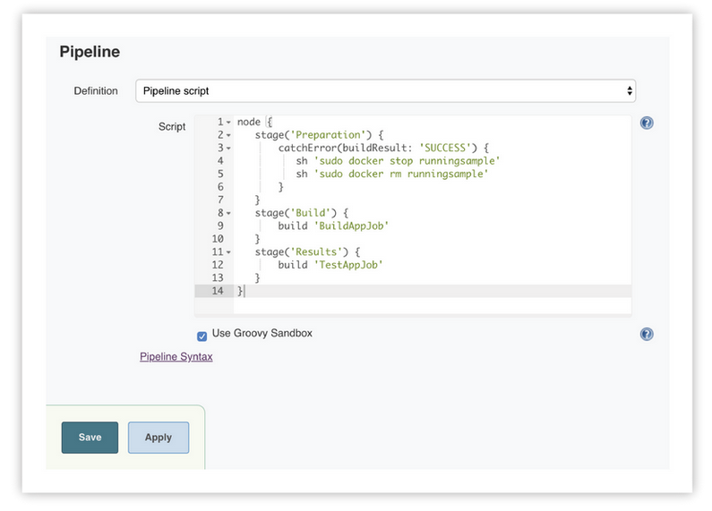
Погляньте на pipeline-розділ, прокручуючи вниз.

Slide 40
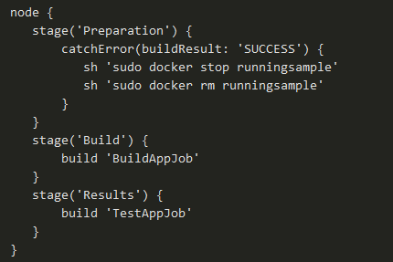
Цей код може потрапити в поле скрипту:
Розглянемо це покроково. По-перше, ви виконуєте цей конвеєр на одному вузлі. Сам конвеєр має три етапи: Preparation (підготовка), Build (збірка), і Results (результати). Ці етапи виконуються послідовно. Якщо на ранньому етапі помилка, конвеєр зупиняється.
Використовуйте етап Preparation, щоб зупинити і видалити контейнер, якщо він вже запущений. Якщо ще немає запущеного контейнера, ви отримаєте помилку, тому встановіть скрипт на перехоплення будь-яких помилок і поверніть значення «SUCCESS». Таким чином, конвеєр буде продовжувати роботу.
На наступному етапі (етап Build) ви можете просто викликати BuildAppJob. Якщо це вдасться, ви перейдете до виклику TestAppJob. Результати TestAppJob визначать, спрацював конвеєр успішно чи зазнав невдачі. Натисніть кнопку save і потім Build Now, щоб запустити конвеєр.

Slide 42
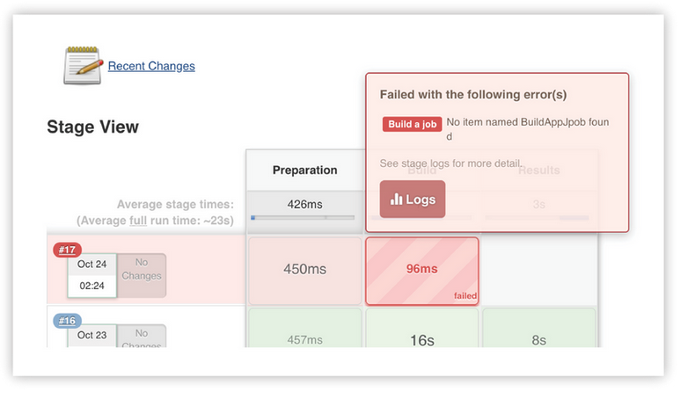
Кожен раз, коли ви будуєте конвеєр, ви будете бачити успіх або невдачу кожного етапу. Якщо отримали невдачу, ви можете легко побачити, що саме відбувається, провівши курсором миші над проблемним етапом:

Slide 43
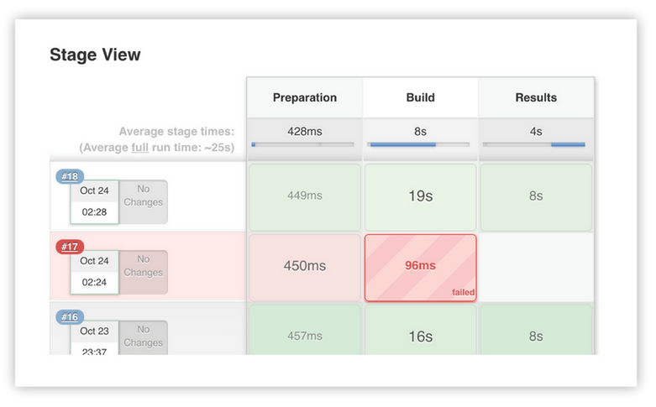
Щоб внести зміни, натисніть посилання Configure, виправте будь-які проблеми, збережіть та зберіть ще раз.
Тепер всі ці завдання збірки і частини конвеєру об'єдналися як CI/CD компоненти в лінію, щоб отримати набір завдань або скриптів для виконання. Хоча це простий приклад, він може стати в нагоді, коли ви хочете перевірити інші збірки завдань або почати будувати свій власний конвеєр CI/CD.

Slide 44
Дякую за увагу!

